Slide 1
Новые правила применения
контрольно-кассовой техники
Функции оператора фискальных данных
Сервис «Такском-Касса»
www.ofd-taxcom.ru
www.taxcom.ru

Slide 2
Оператор фискальных данных
Оператор фискальных данных - организация, созданная для осуществления приёма, обработки, хранения и передачи фискальных данных в Федеральную налоговую службу (ФНС) и получившая в соответствии с законодательством Российской Федерации о применении контрольно-кассовой техники разрешение на обработку фискальных данных
Функции оператора фискальных данных:
Прием от любой контрольно-кассовой техники фискальных документов и формирование подтверждения приема фискального документа;
Проверка корректности поступающих данных;
Обеспечение конфиденциальности и хранение фискальной информации в течение 5 лет;
Передача фискальных данных в ФНС;
Отправка чека в электронном виде на телефон или e-mail покупателя;
Развитие технологии и сервисов для пользователей ККТ.

Slide 3
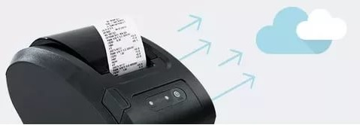
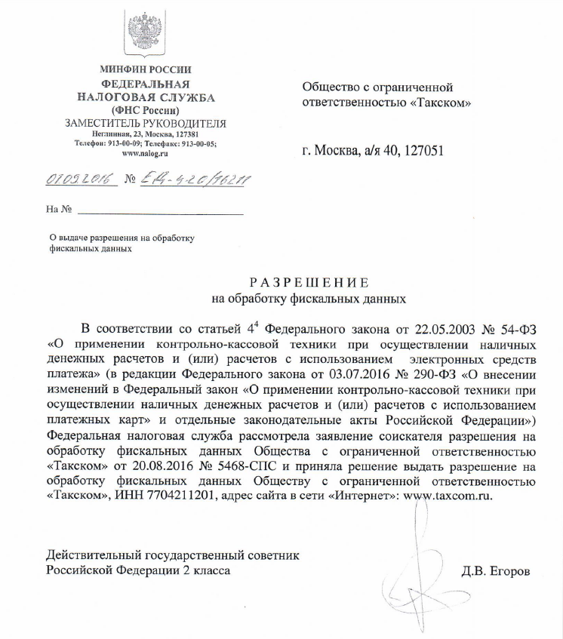
Разрешение ФНС РФ на обработку ФД для ООО «Такском»
Компания «ТАКСКОМ» 1 сентября 2016 года получила официальный статус Оператора Фискальных Данных, (Разрешение на обработку фискальных данных от ФНС России № ЕД-4-20/16211)

Slide 4
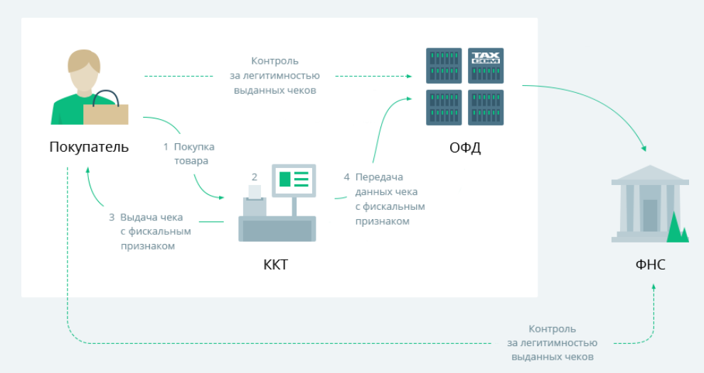
Схема работы оператора фискальных данных

Slide 5
Разграничение ответственности за передачу фискальных данных
Пользователь ККТ
(Cервисная организация)
Интернет-провайдер
Оператор фискальных данных
Internet
Регистрация, перерегистрация, снятие с учета
Передача фискальных данных

Slide 6
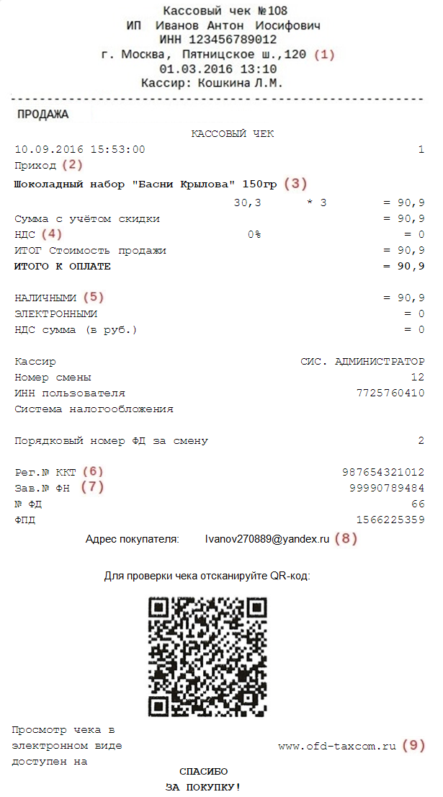
Изменения в кассовом чеке
Дата, время операции и адрес торговой точки;
Признак расчета (приход или расход);
Наименование товара (работ, услуг), цена за единицу товара и стоимость с учетом скидок и наценок;
НДС и ставка налога в зависимости от применяемой системы налогообложения;
Форма расчета – наличные или электронный платеж;
Регистрационный номер ККТ;
Номер Фискального накопителя;
Адрес покупателя;
QR-код.

Slide 7
Кассовый чек в электронном виде
Чек в электронной форме
Электронный чек – кассовый чек в электронном виде, полученный покупателем от продавца на мобильное устройство или электронную почту. Является полным аналогом бумажного чека.
Электронный чек*
При осуществлении расчета продавец обязан выдать кассовый чек на бумажном
носителе и (или) направить в электронном виде покупателю на:
Абонентский номер
либо
Электронную почту
Кроме того, продавец вправе направить покупателю в электронном виде идентифицирующую кассовый чек информацию (регистрационный номер ККТ, сумма, дата и время расчета, фискальный признак документа) и адрес информационного ресурса по которому данный чек может быть бесплатно получен покупателем (статья 1.2 пункт 3).
Отправка чека в электронном виде осуществляется либо пользователем ККТ самостоятельно, либо через оператора фискальных данных
*- Если покупатель предоставил абонентский номер или эл.почту до момента расчета и в случае технической возможности.

Slide 8
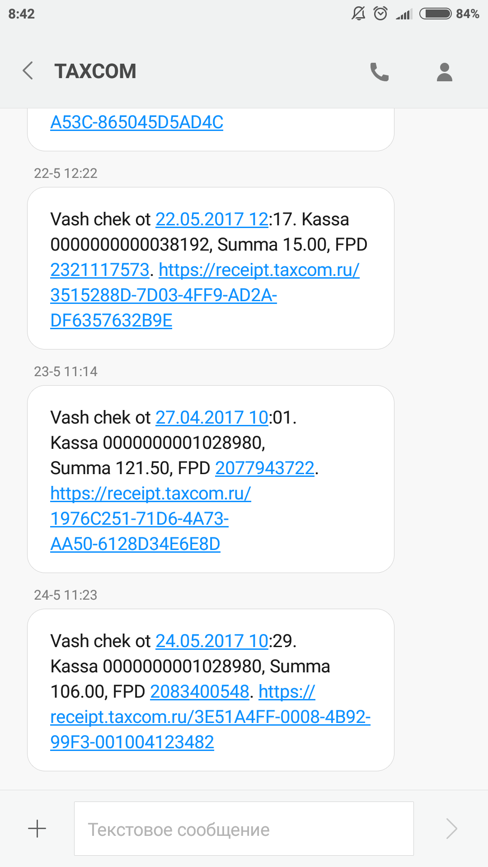
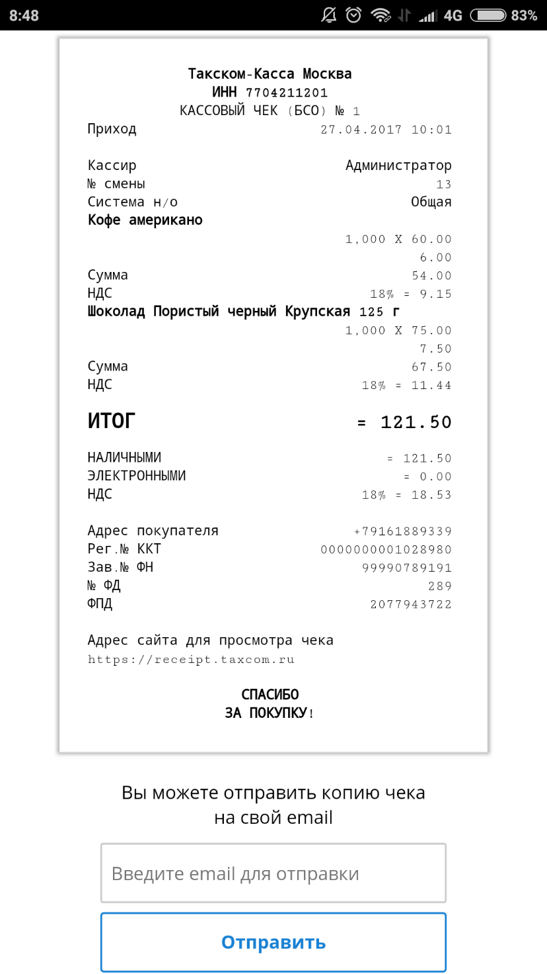
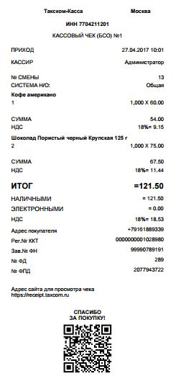
Кассовый чек в электронном виде

Slide 9
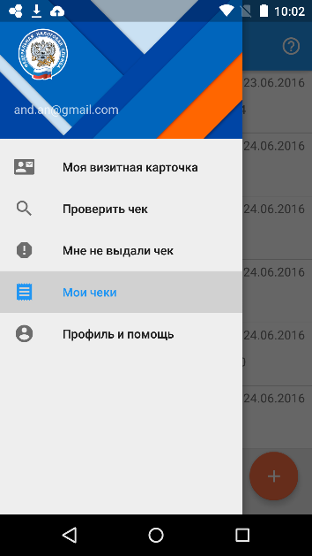
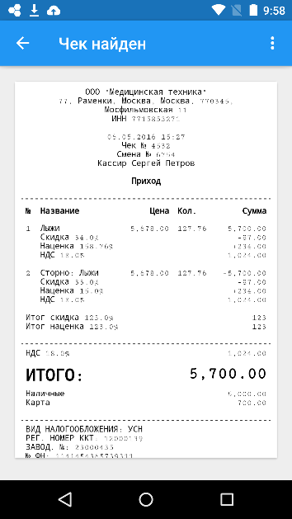
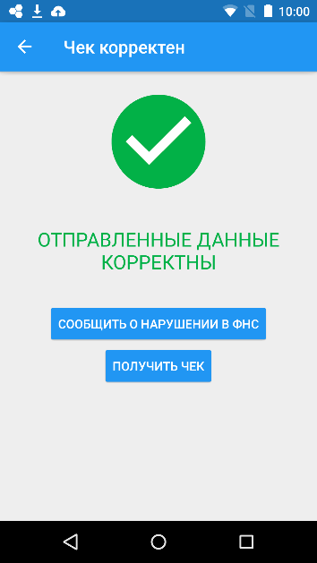
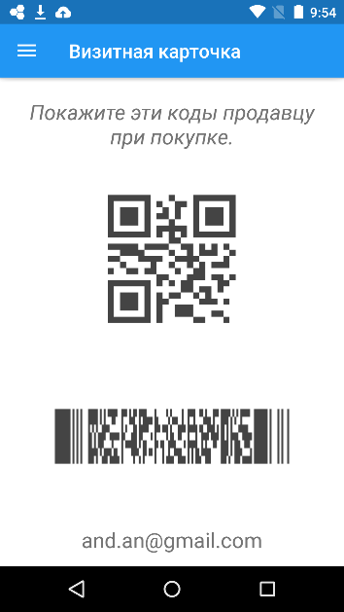
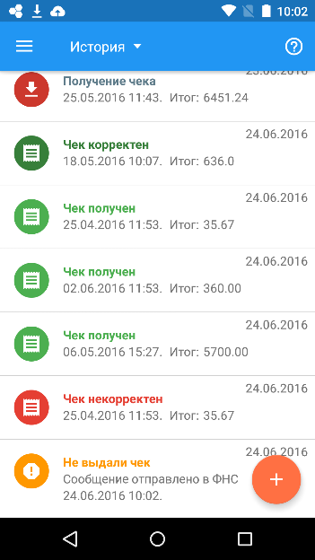
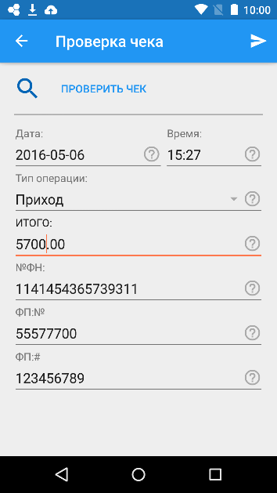
Мобильное приложение ФНС для проверки чека
Персонализация
Проверка чеков

Slide 10
Возможности личного кабинета пользователя ККМ
Личный кабинет ОФД «Такском-Касса»
Управление :
Заключение договора с ОФД Такском с использованием ЭЦП;
Заключение договора с ОФД Такском без использования ЭЦП;
Подключение ККТ к ОФД Такском;
Формирование списка торговых точек и ККТ;
Настройка прав доступа для сотрудников;
Уведомление о различных событиях на e-mail.
Мониторинг:
Мониторинг работоспособности ККТ;
Срок действия ФН;
Оплата услуг;
Возможность передачи функции мониторинга ЦТО.
Аналитика:
Данные по продажам в разрезе организации/торговой точки/ККМ;
Выгрузка отчетов.
Отчеты:
Данные о продажах.

Slide 11
Регистрация в сервисе «Такском-Касса» сегодня
https://lk-ofd.taxcom.ru
https://kkt-taxcom.ru

Slide 12
Регистрация в сервисе «Такском-Касса» сегодня
Регистрация с использованием квалифицированной электронной подписи (КЭП)
https://lk-ofd.taxcom.ru

Slide 13
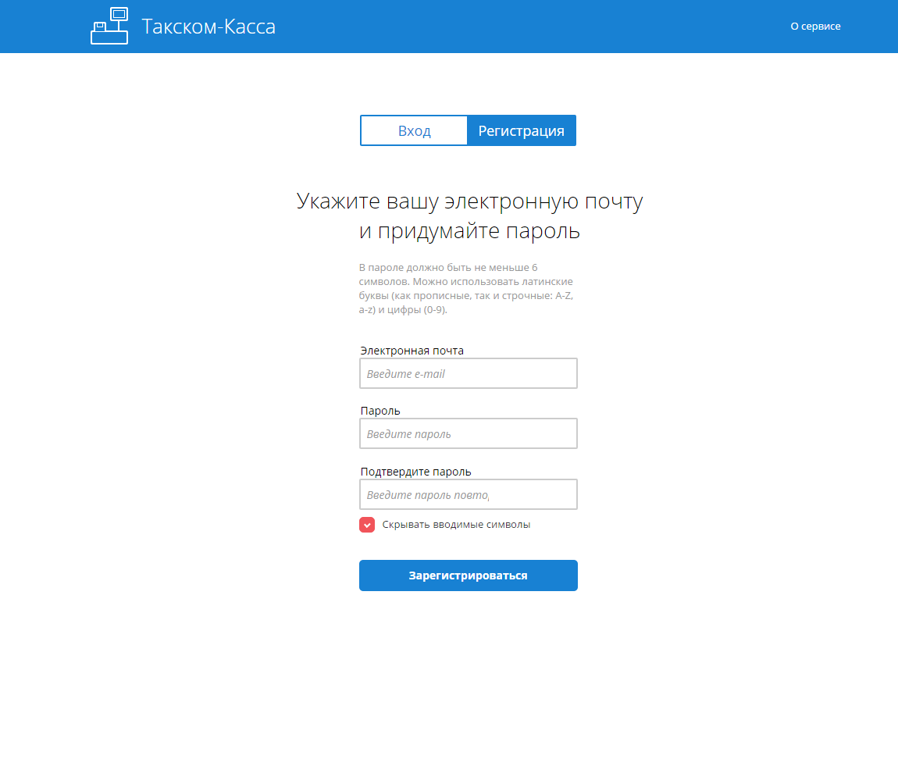
Личный кабинет пользователя ККМ. Регистрация.
Схема работы оператора фискальных данных

Slide 14
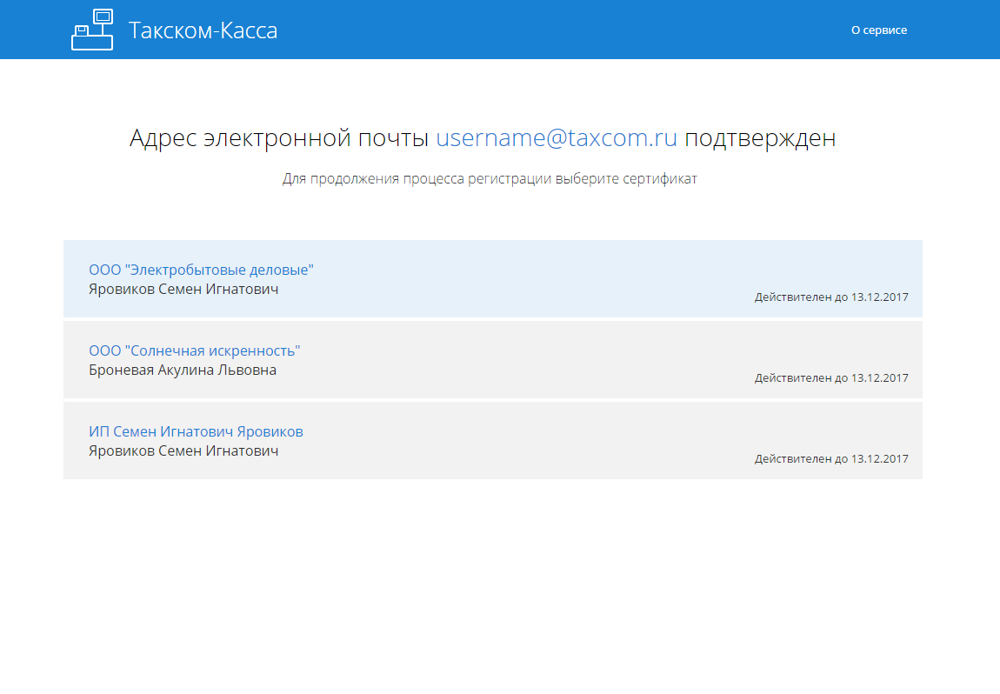
Личный кабинет пользователя ККМ. Регистрация.
Схема работы оператора фискальных данных

Slide 15
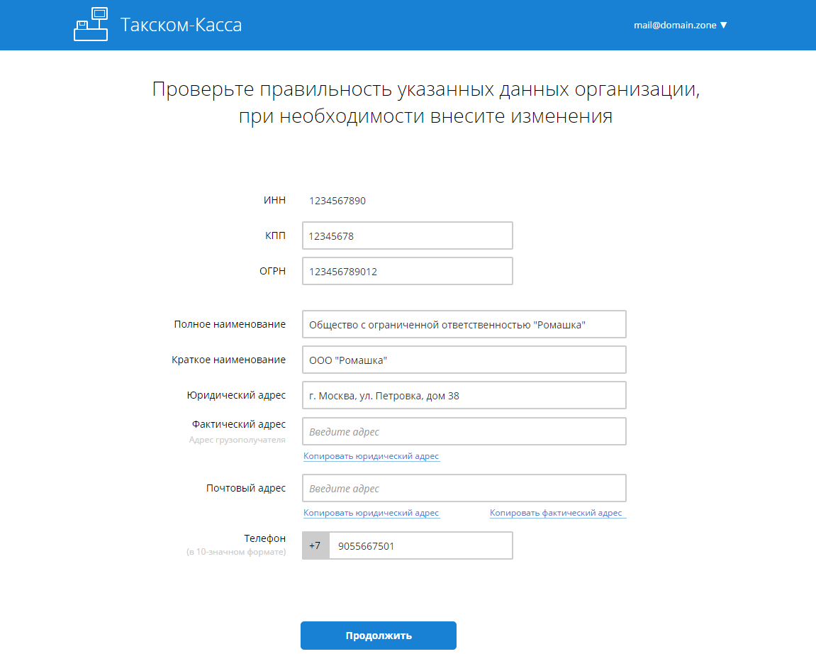
Личный кабинет пользователя ККМ. Регистрация.
Схема работы оператора фискальных данных

Slide 16
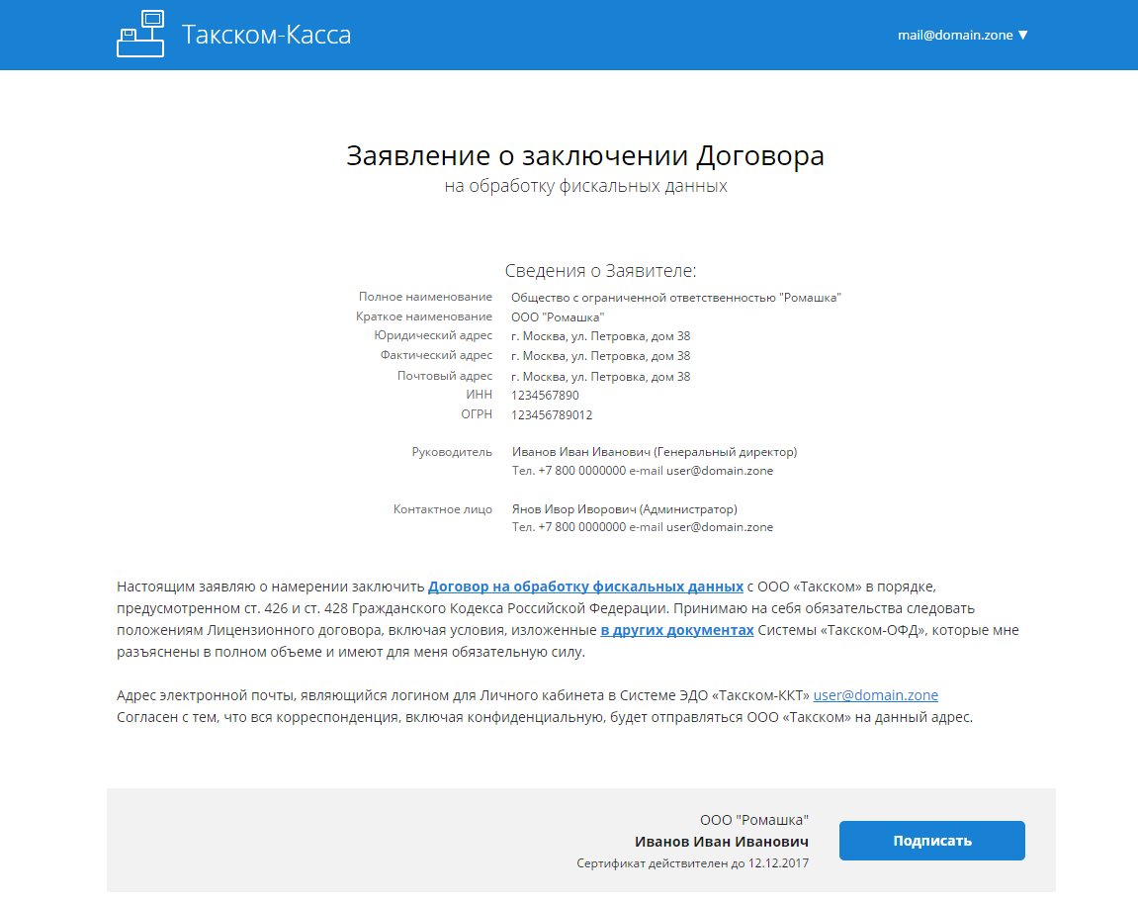
Личный кабинет пользователя ККМ. Регистрация.
Схема работы оператора фискальных данных

Slide 17
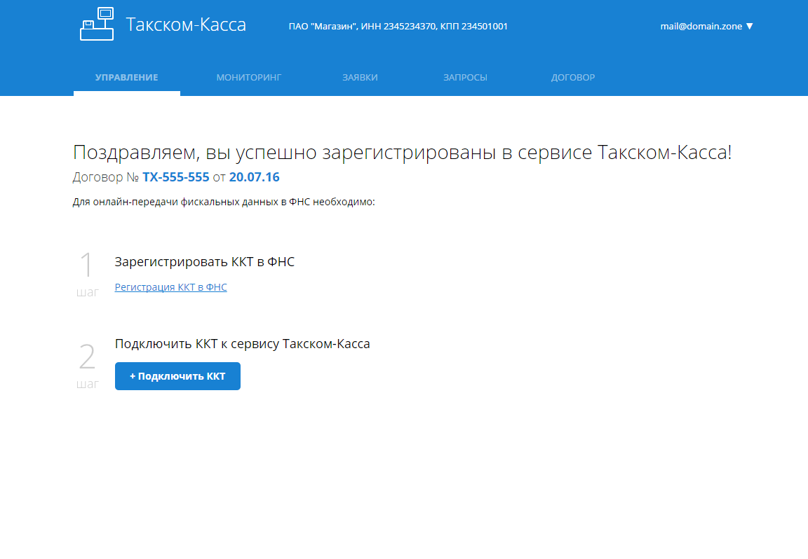
Личный кабинет пользователя ККМ. Регистрация.
Схема работы оператора фискальных данных

Slide 18
Регистрация в сервисе «Такском-Касса» сегодня
Регистрация без использования квалифицированной электронной подписи (КЭП)
https://lk-ofd.taxcom.ru

Slide 19
Личный кабинет пользователя ККМ. Регистрация.
Схема работы оператора фискальных данных

Slide 20
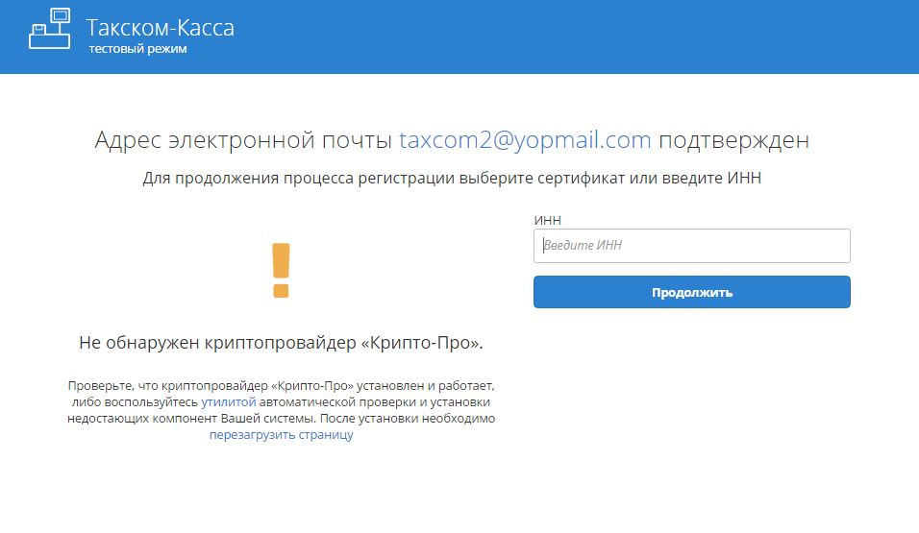
Личный кабинет пользователя ККМ. Регистрация.
Схема работы оператора фискальных данных

Slide 21
Личный кабинет пользователя ККМ. Регистрация.
Схема работы оператора фискальных данных

Slide 22
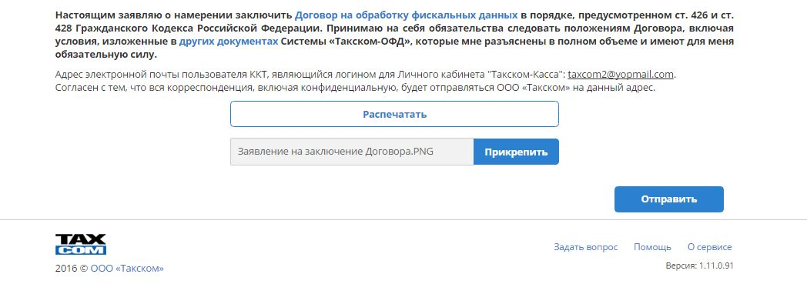
Личный кабинет пользователя ККМ. Регистрация.
Личный кабинет пользователя ККМ. Регистрация.

Slide 23
Личный кабинет пользователя ККМ. Регистрация.
Схема работы оператора фискальных данных

Slide 24
Регистрация в сервисе «Такском-Касса» сегодня
Подключение ККТ к сервису «Такском-Касса»
https://lk-ofd.taxcom.ru

Slide 25
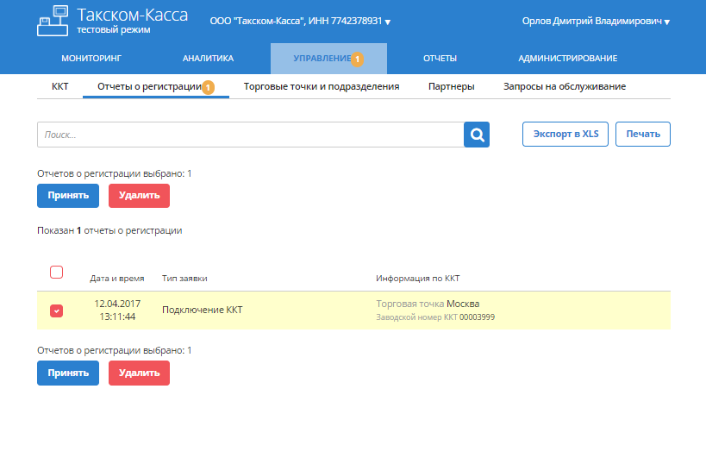

Slide 26
Регистрация в сервисе «Такском-Касса»
Слишком сложно?

Slide 27
Регистрация в сервисе «Такском-Касса»
Есть решение!
Обратитесь к
партнеру компании Такском

Slide 28
Демонстрация возможностей сервиса Такском-Касса

Slide 29
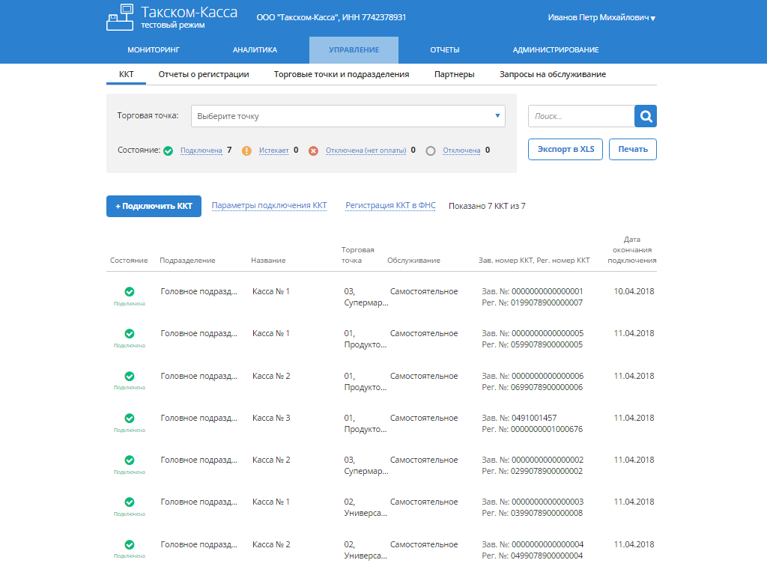

Slide 30
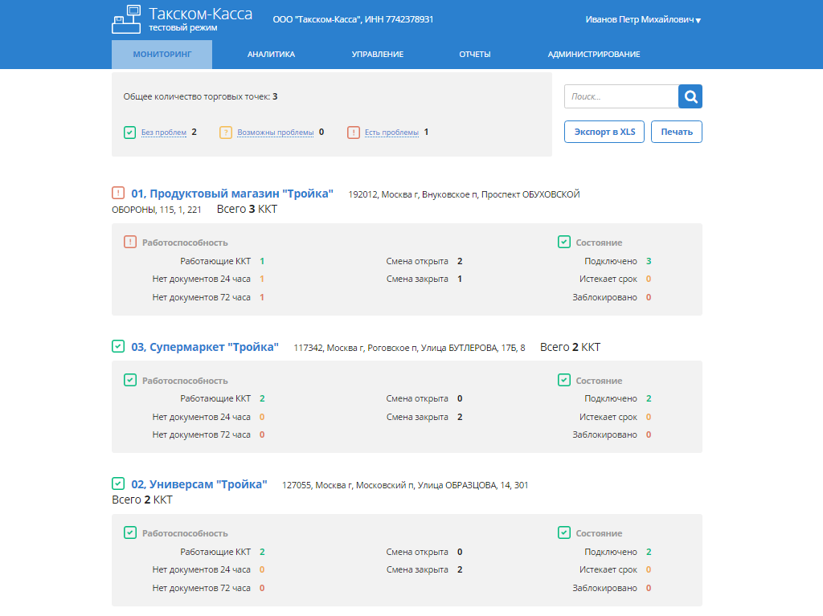

Slide 31
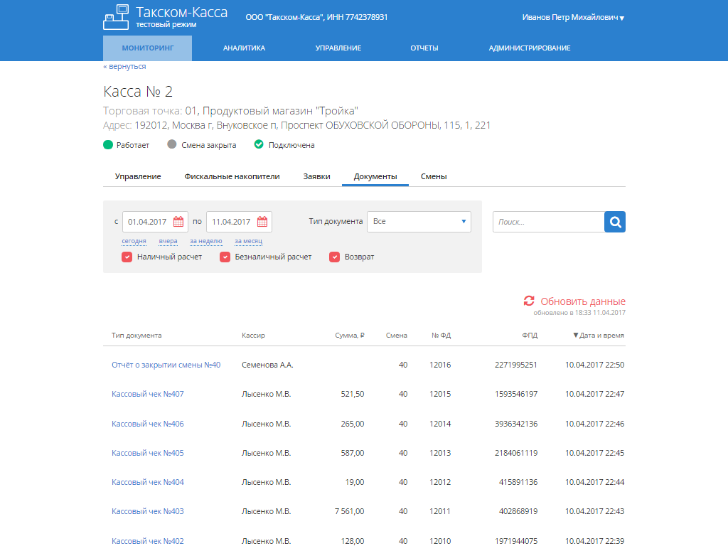

Slide 32
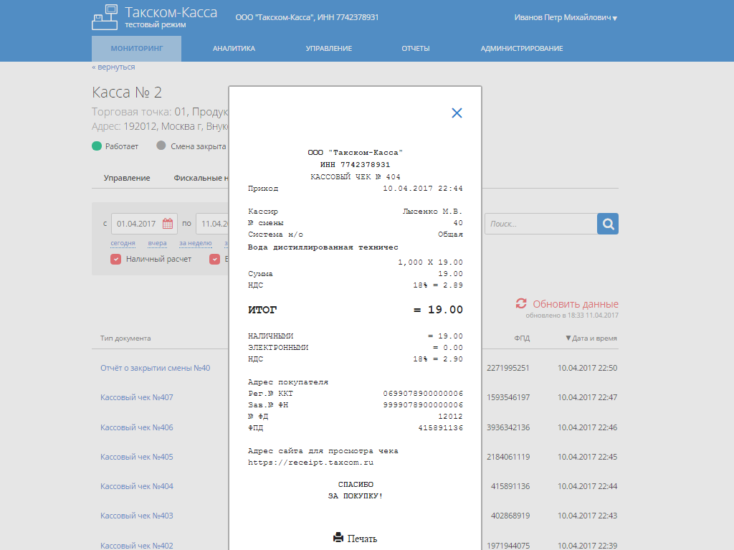

Slide 33
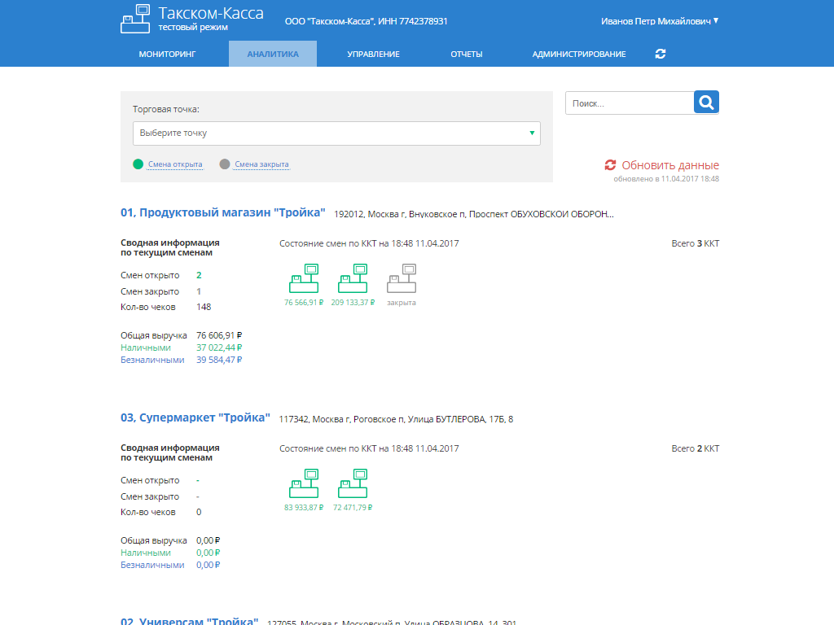

Slide 34
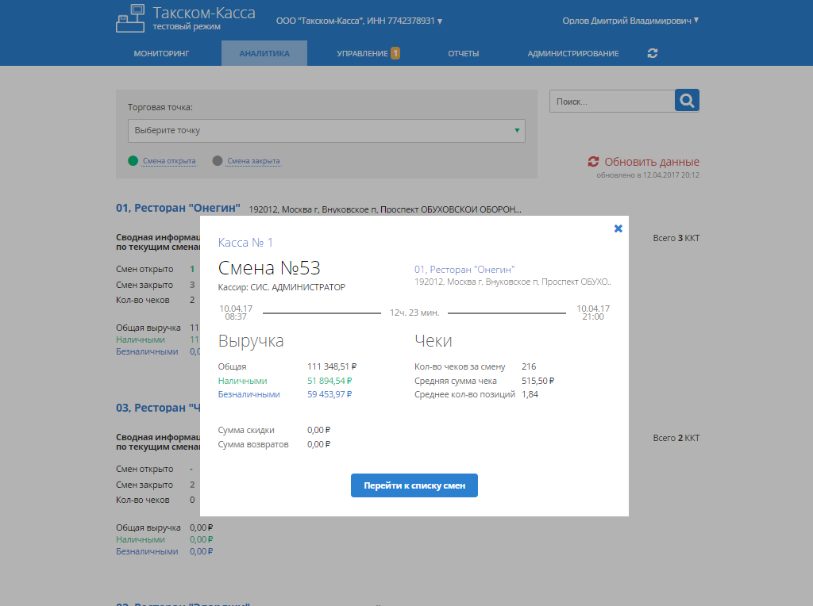

Slide 35
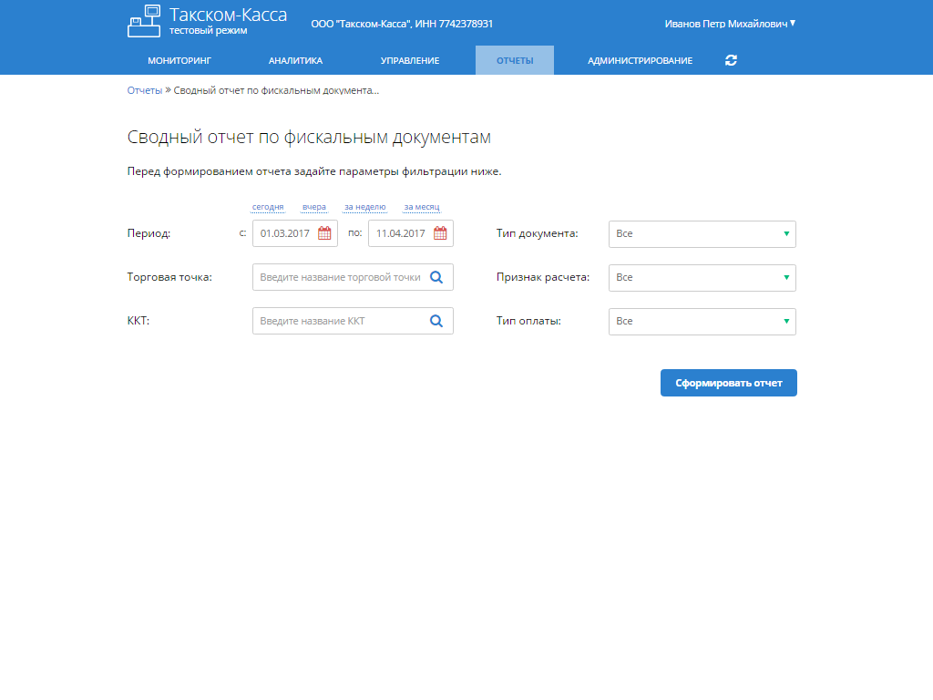

Slide 36
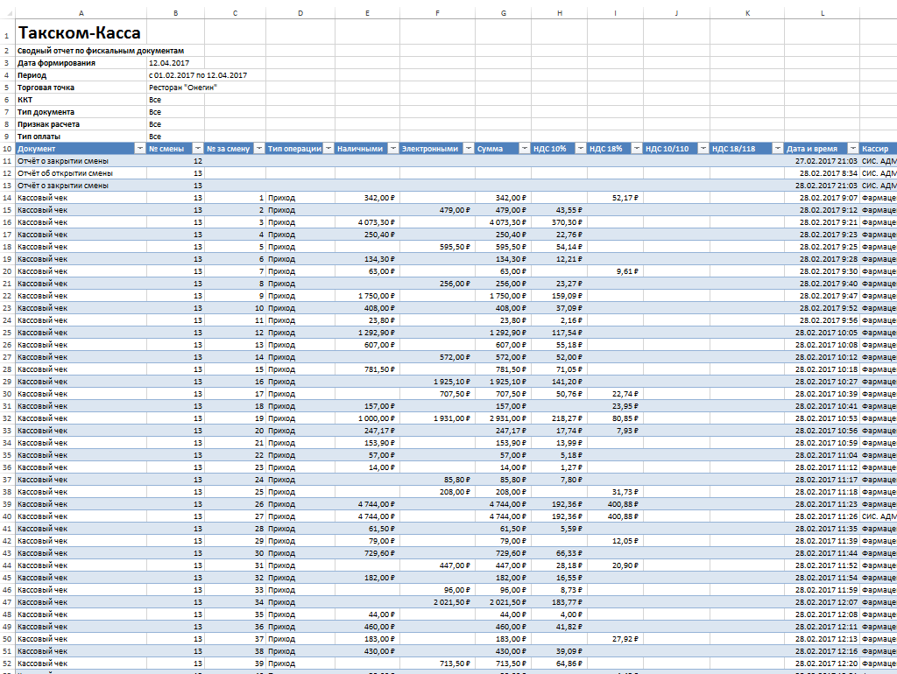

Slide 37
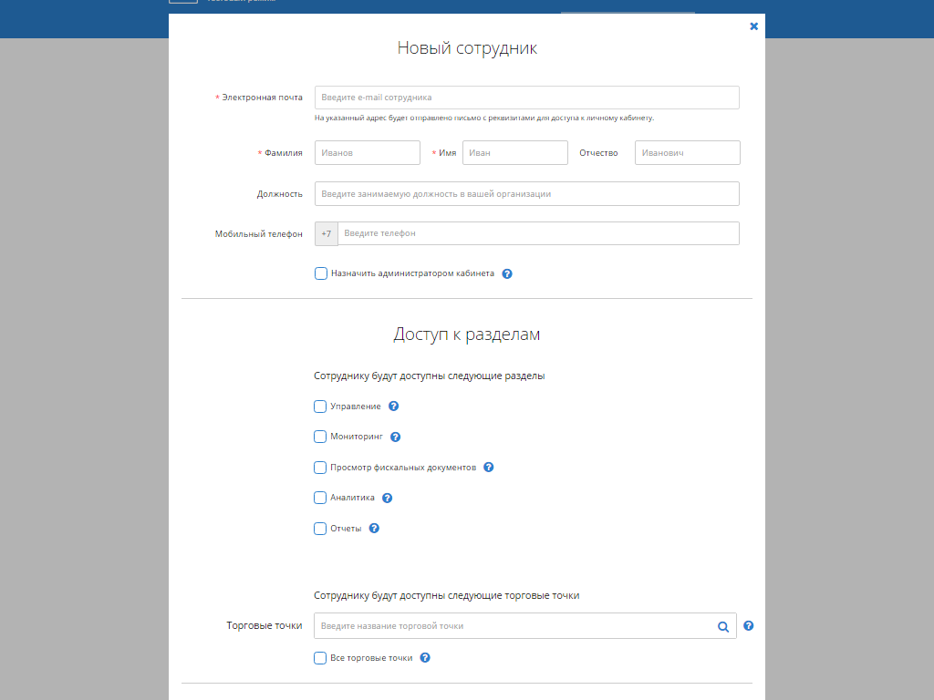

Slide 38
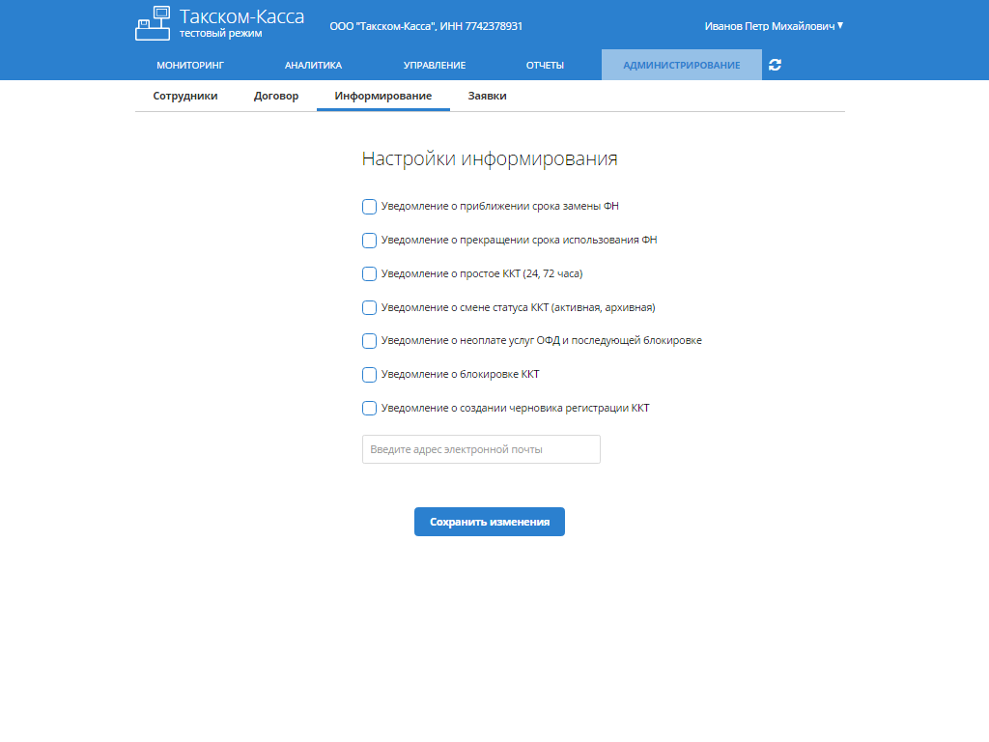

Slide 39
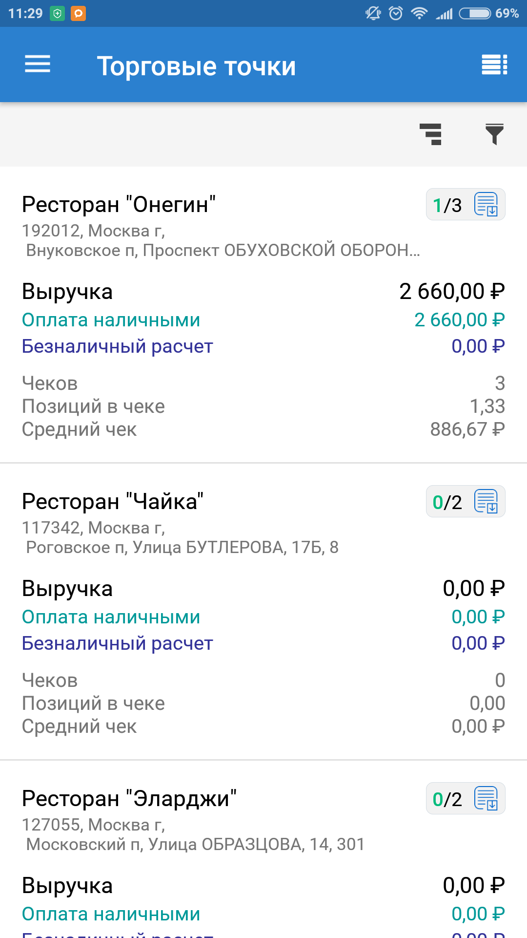
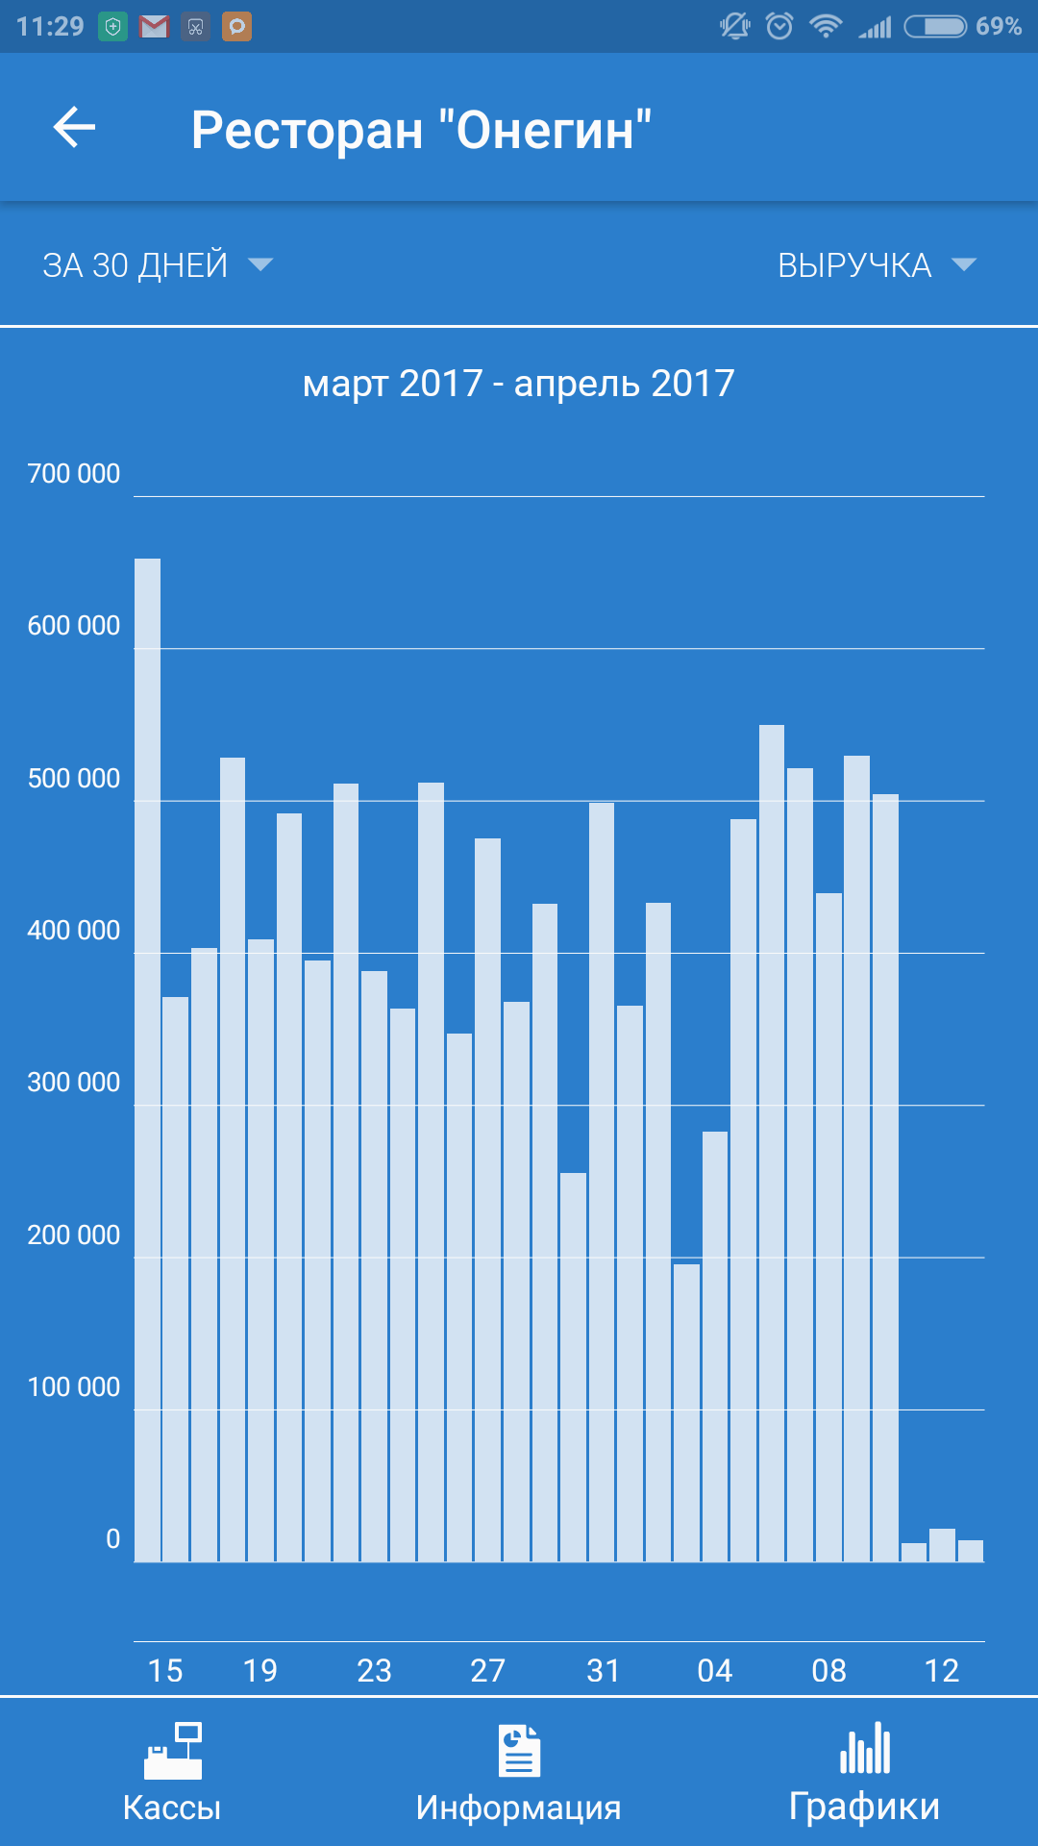

Slide 40
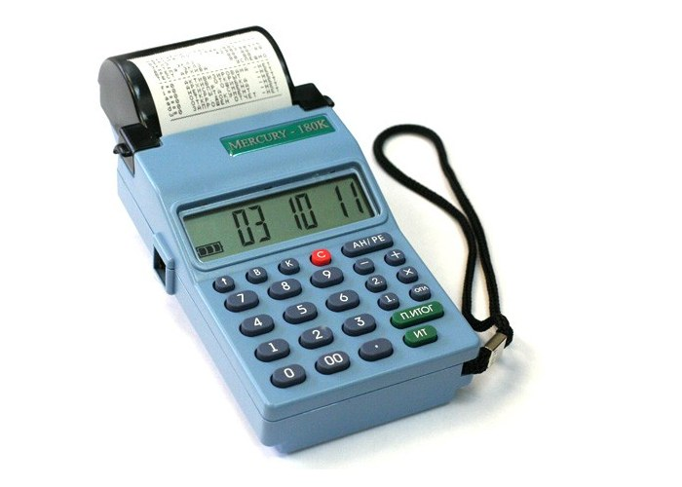
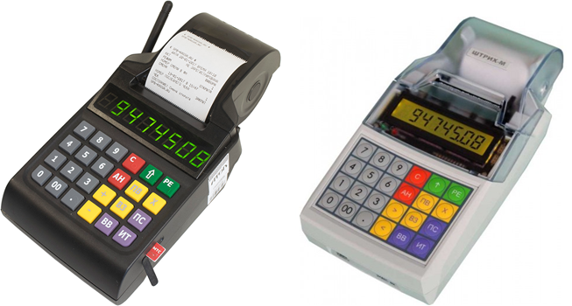
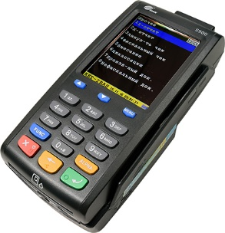
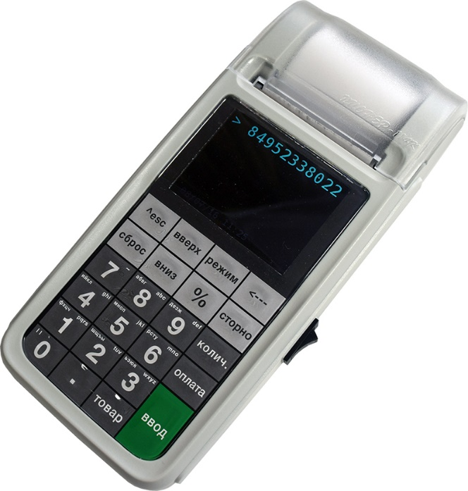
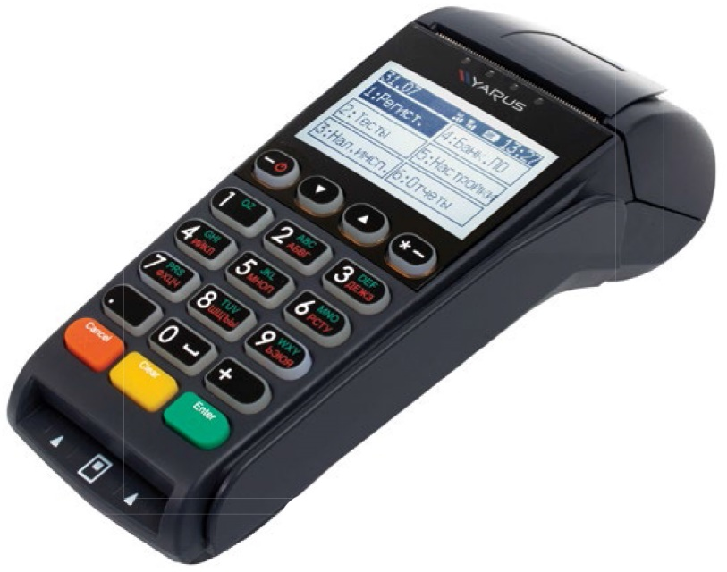
Возможность анализа данных с автономных ККМ

Slide 41
Скоро
в личном кабинете
«Такском-Касса»

Slide 42
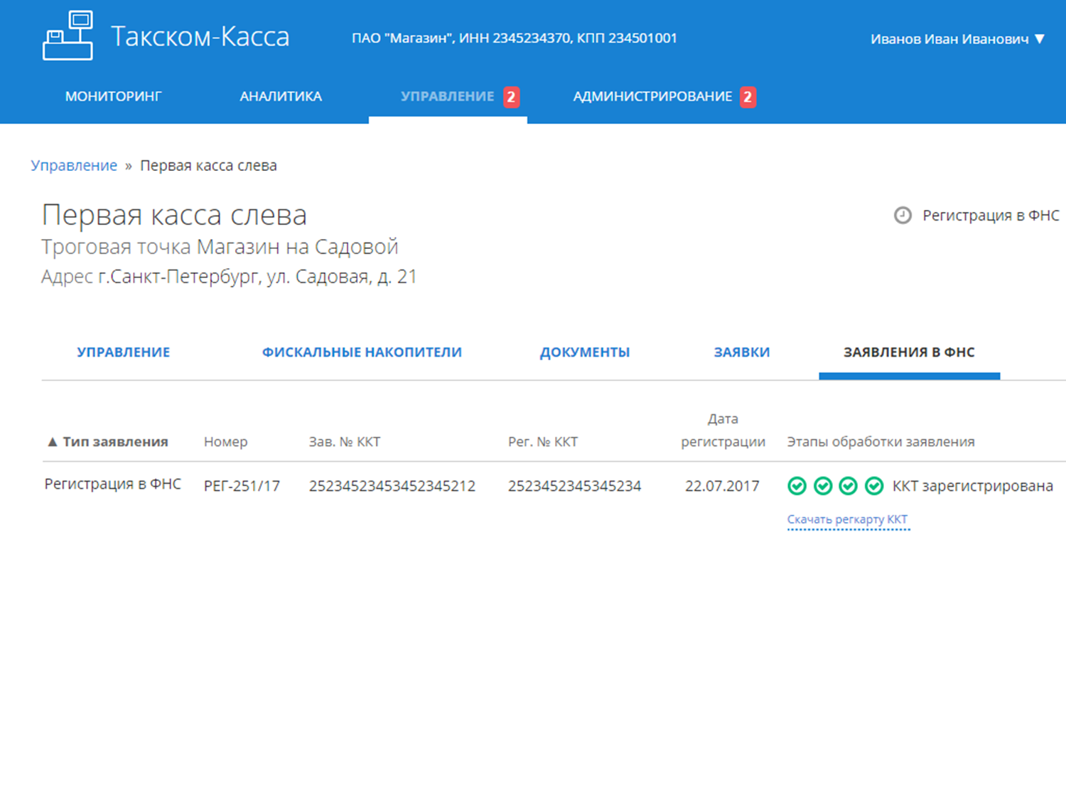

Slide 43
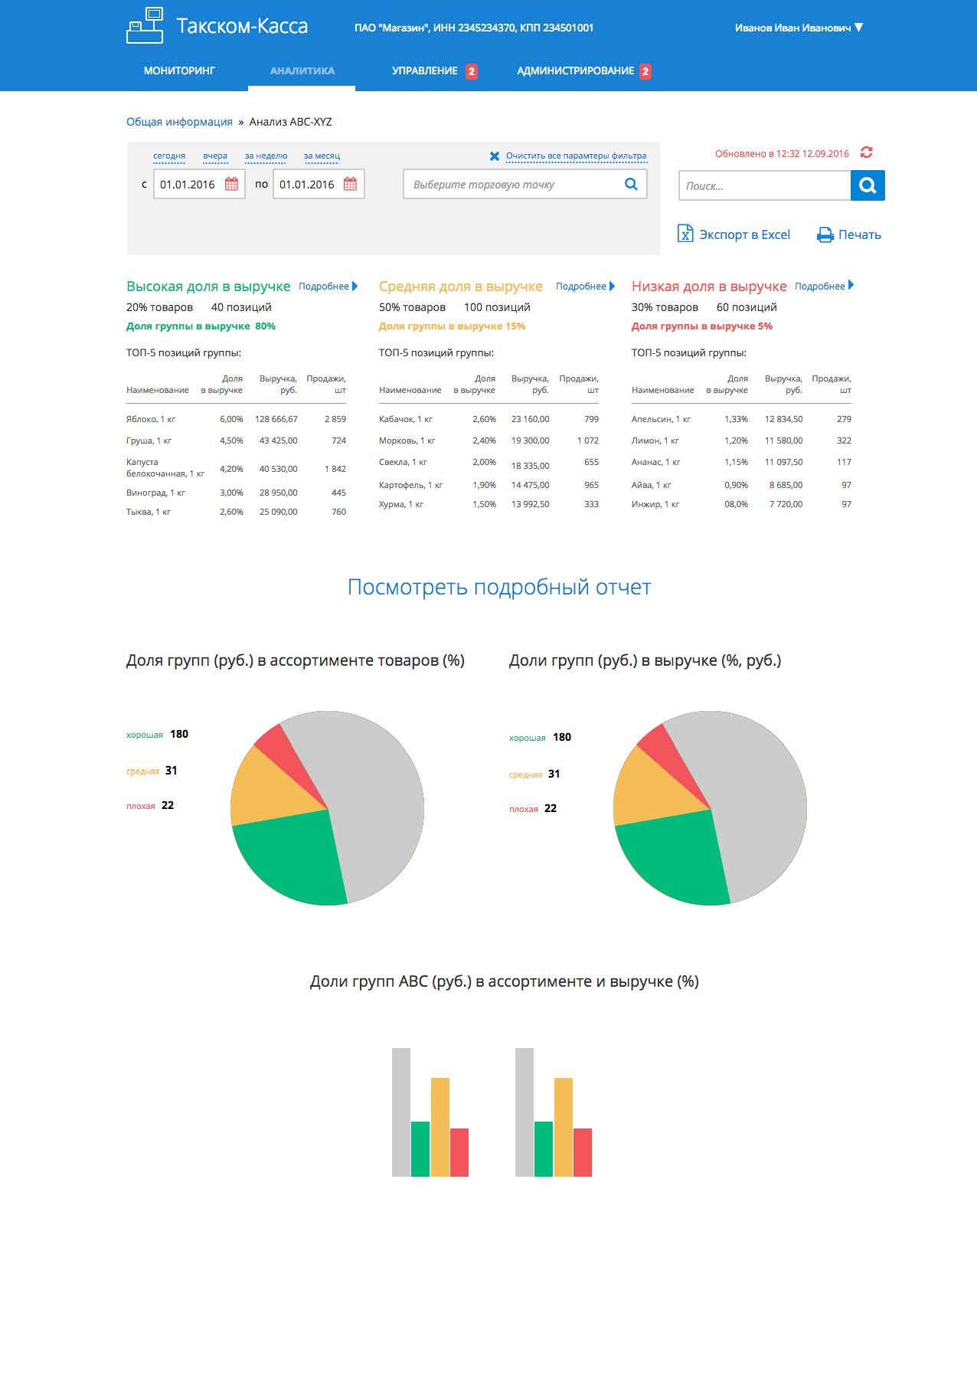

Slide 44
Стоимость услуг по обработке фискальных данных
Тарифный план | Период оказания услуг | Стоимость
Касса онлайн | 1 год | 3 000 руб.
Тариф включает в себя:
Подключение одной кассы с доступом к мониторингу в режиме онлайн с возможностью полного контроля за операциями кассиров;
Без ограничений по количеству переданных фискальных данных (чеков);
Авансовый порядок оплаты.
В абонентское обслуживание без дополнительной платы входит:
Круглосуточная техническая поддержка;
Доступ к личному кабинету Такском;
Участие в семинарах и вебинарах учебного центра "Такском".

Slide 45
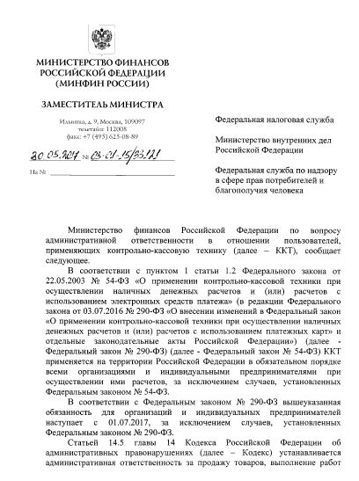
Ответственность за неприменение ККТ если нет фискального накопителя
Основанием для освобождения от ответственности за неприменение ККТ
является договор поставки фискального накопителя в разумный срок до окончания действия блока ЭКЛЗ
Минфин России сообщает в письме от 30.05.2017 № 03-01-15/33121

Slide 46
Спасибо за внимание!
Орлов Дмитрий Владимирович
Руководитель проекта
Департамент развития бизнеса
Тел.: +7 (495) 730-11-97 (вн.17-76)
Email: OrlovDV@taxcom.ru

